Slide 1
Муниципальное бюджетное дошкольное образовательное учреждение детский сад общеразвивающего вида с приоритетным осуществлением деятельности по художественно-эстетическому развитию детей «СВЕТЛЯЧОК»
Сообщение из опыта работы
«Обеспечение преемственности
в работе ДОУ и школы»

Slide 2
«Школьное обучение никогда не начинается с пустого места, а всегда опирается на определённую стадию развития, проделанную ребёнком.»
(Л.С. Выготский)

Slide 3
Преемственность между ДОУ и школой - процесс, в котором на дошкольной ступени образования сохраняется ценность дошкольного детства и формируются фундаментальные личностные качества ребёнка, которые служат основой успешности школьного обучения. В тоже время школа, как преемник дошкольной ступени образования, опирается на достижения ребёнка-дошкольника.

Slide 4
Введение Федеральных Государственных Требований (ФГТ) к структуре дошкольной программы , принятие новых Федеральных Государственных Образовательных Стандартов (ФГОС) начального школьного и дошкольного образования – важный этап в преемственности детского сада и школы.

Slide 5
На современном этапе произошло смещение акцента в понимании готовности ребенка к обучению в школе с интеллектуальной на личностную готовность, которая определяется сформированной «внутренней позицией школьника»

Slide 6
Для современного первоклассника становится важным не столько обладать инструментом познания, сколько уметь им осознанно пользоваться. Во главу угла выходят сформированные познавательные мотивы обучения, то есть сознательное желание ребенка учиться, познавать что-то новое, опираясь на уже полученные знания.

Slide 7
Одним из приоритетных направлений для нашего ДОУ - является подготовка воспитанников к школе, обеспечение равных стартовых возможностей для обучения детей в общеобразовательных учреждениях.

Slide 8
Детский сад «Светлячок» реализует основную общеобразовательную программу дошкольного образования в группах общеразвивающей направленности с приоритетным осуществлением развития воспитанников по художественно-эстетическому направлению разработанную педагогическим коллективом ДОУ с учетом программы «ОТ РОЖДЕНИЯ ДО ШКОЛЫ» под редакцией Н. Е. Вераксы, Т. С. Комаровой, М. А. Васильевой.

Slide 9
Модель выпускника МБДОУ д/с «Светлячок»
Развитие психических процессов
Интеллектуальное развитие | Социальная зрелость | Личностные качества
Ребенок: способен к практическому и умственному экспериментированию, обобщению, установлению причинно-следственных связей и речевому планированию; может применить самостоятельно усвоенные знания и способы деятельности для решения готовых задач; владеет предпосылками учебной деятельности, умеет работать по правилу и образцу, умеет слушать взрослого и выполнять его инструкции; проявляет осведомленность в разных сферах жизни. | Ребенок: понимает разный характер отношения к нему окружающих взрослых и сверстников, выражает свое отношение к ним; выбирает соответствующую линию поведения; умеет заметить изменения настроения взрослого и сверстника; учитывает желания других людей; освоил различные виды детской деятельности; способен к установлению устойчивых контактов со сверстниками. | эмоциональность общительность креативность произвольность инициативность самостоятельность и ответственность самооценка отзывчивость свобода поведения.

Slide 10
Модель выпускника МБДОУ д/с «Светлячок»
Индивидуальные особенности развития | Физическое развитие | Художественно-эстетическое развитие
Состояние физического здоровья: группа здоровья; перенесенные заболевания; период после болезни. Творческие способности: музыка; рисование; художественный труд. Коррекция: физических отклонений; психических отклонений; речи. | Ребенок: в совершенстве владеет своим телом, различными видами движений; имеет представление о своем физическом облике и здоровье; владеет культурно-гигиеническими навыками и понимает их необходимость; соблюдает элементарные правила здорового образа жизни. | Ребенок: способен предложить собственный замысел и воплотить его в рисунке, постройке, рассказе; эмоционально реагирует на произведения изобразительного искусства, музыкальные и художественные произведения, мир природы.

Slide 11
Преемственность МБДОУ д/с «Светлячок» и МБОУ гимназия представляет собой взаимосвязь содержания воспитательно-образовательной работы, целей, задач, методов ее осуществления. Отношения преемственности между ДОУ и гимназией закреплены в договоре

Slide 12
Цель преемственности – реализация единой линии развития ребёнка на этапах дошкольного и начального школьного детства, на основе целостного, последовательного, перспективного педагогического процесса.

Slide 13
Задачи непрерывного образования на дошкольной ступени:
приобщение детей к ценностям здорового образа жизни;
обеспечение эмоционального благополучия каждого ребенка, развитие его положительного самоощущения;
развитие инициативности, любознательности, произвольности, способности к творческому самовыражению;

Slide 14
Задачи непрерывного образования на дошкольной ступени:
формирование различных знаний об окружающем мире, стимулирование коммуникативной, познавательной, игровой и другой активности детей в различных видах деятельности;
развитие компетентности в сфере отношений к миру, к людям, к себе;
включение детей в различные формы сотрудничества (со взрослыми и детьми разного возраста).

Slide 15
Задачи непрерывного образования на ступени начальной школы:
осознанное принятие ценностей здорового образа жизни и регуляция своего поведения в соответствии с ними;
готовность к активному взаимодействию с окружающим миром (эмоциональная, интеллектуальная, коммуникативная, деловая и др.);
желание и умение учиться, готовность к образованию в основном звене школы и самообразованию;

Slide 16
Задачи непрерывного образования на ступени начальной школы:
инициативность, самостоятельность, навыки сотрудничества в разных видах деятельности;
совершенствование достижений дошкольного развития (на протяжении всего начального образования, специальная помощь по развитию сформированных в дошкольном детстве качеств, индивидуализации процесса обучения, особенно в случаях опережающего развития или отставания).

Slide 17
Этапы работы по осуществлению преемственности ДОУ со школой:
1 этап - поступление ребенка в ДОУ
2 этап: подготовка ребенка к обучению в школе
3 этап – плавный переход ребенка из ДОУ в школу

Slide 18
Основные направления обеспечения преемственности между дошкольным и школьным образованием:
методическая работа с педагогами
работа с детьми
работа с родителями

Slide 19
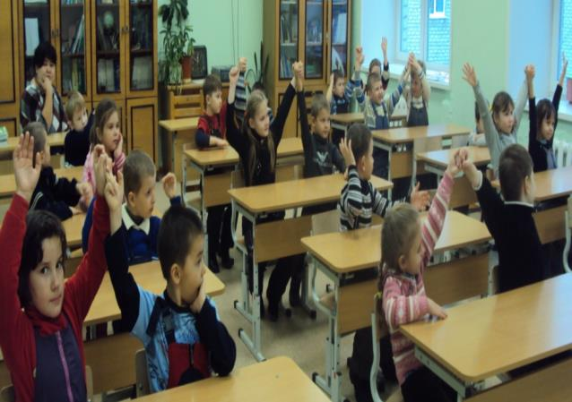
Экскурсия в школу

Slide 20
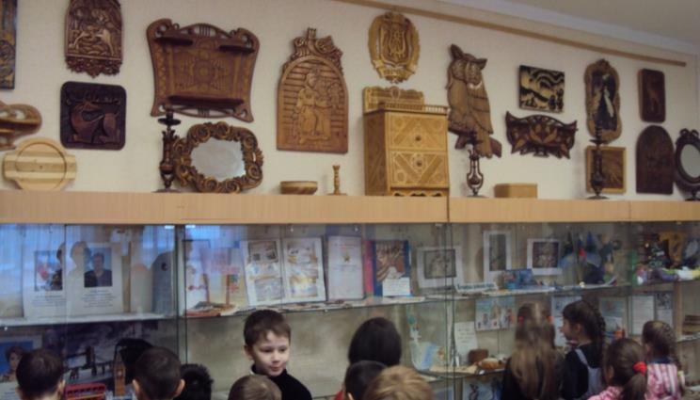
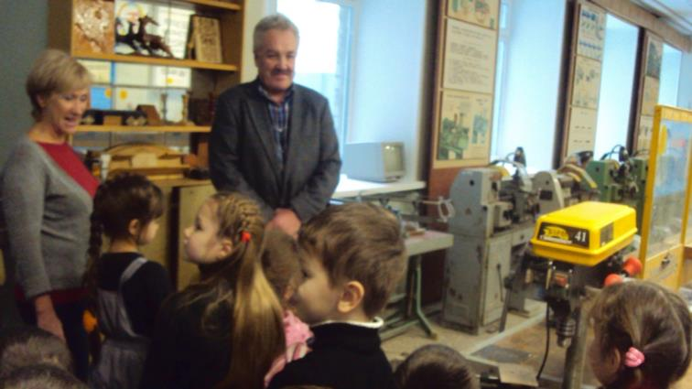
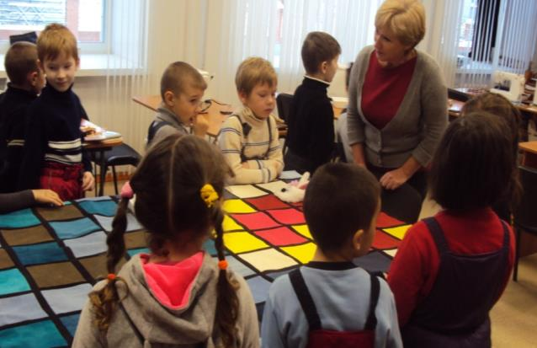
Библиотека и кабинеты труда

Slide 21
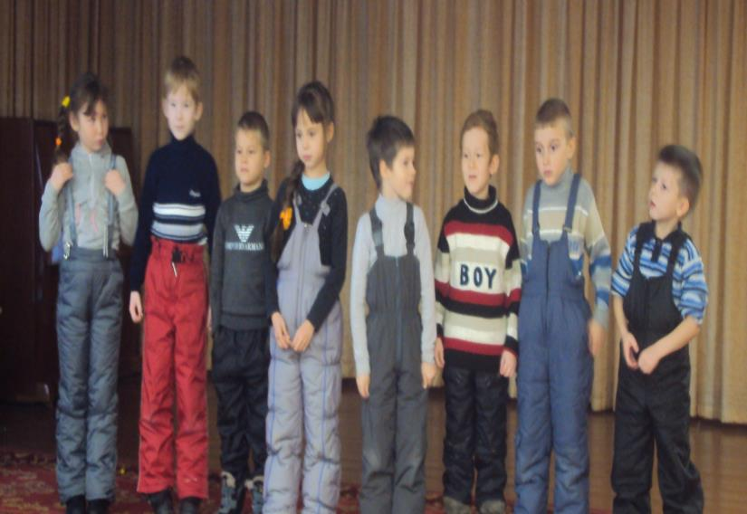
Спортивный и актовый залы дети ощутили себя в роли выступающих и зрителей

Slide 22
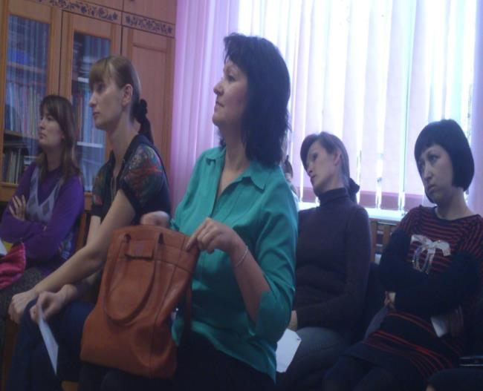
Выступление учителя на родительском собрании

Slide 23
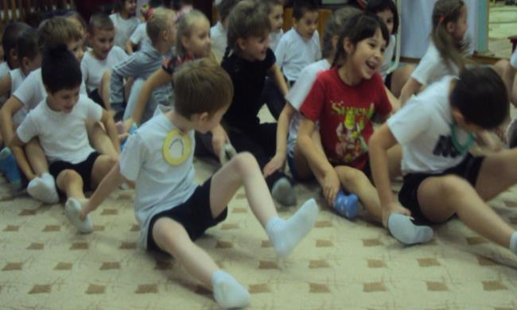
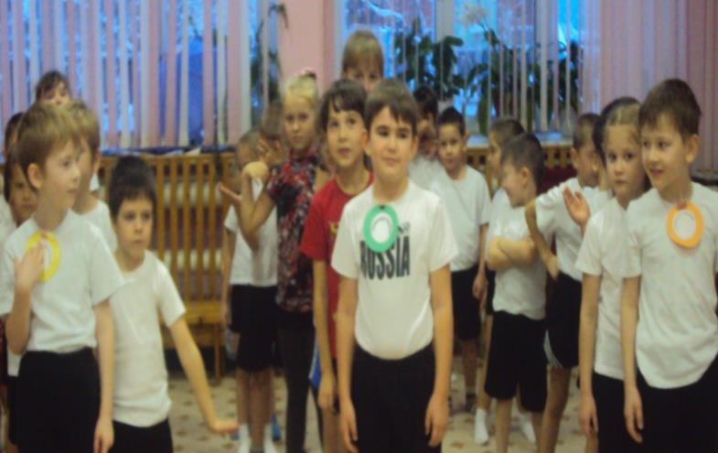
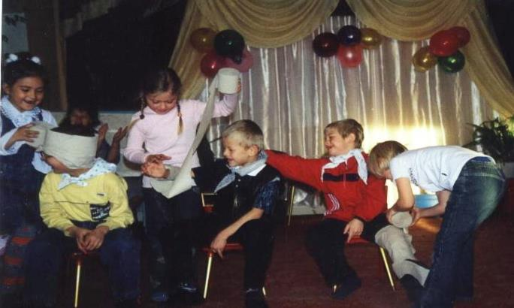
Спортивное развлечение с выпускниками

Slide 24
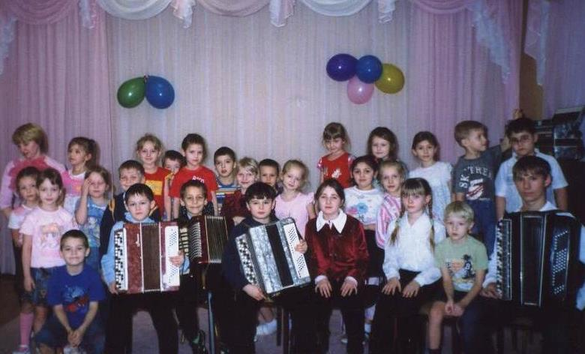
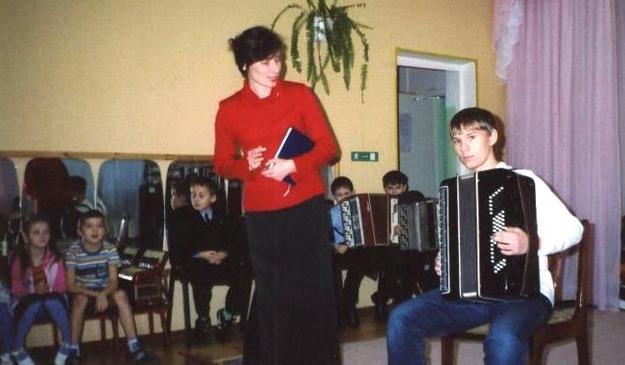
Учащиеся музыкальной школы у нас в гостях

Slide 25
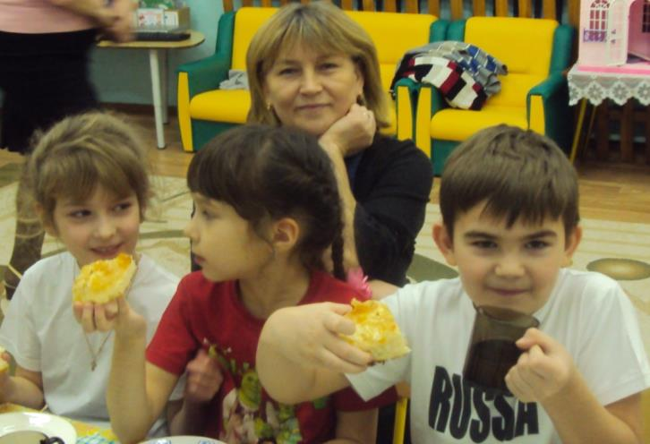
В гости пришли – воспитателей навестить и чаю с пирогами попить

Slide 26
Психологическая готовность детей к школе
 | 2010-2011 уч. год |  | 2011-2012 уч. год |  | 2012-2013 уч. год
 | Кол-во | % | Кол-во | % | Кол-во | %
Готовы | 15 | 58 | 18 | 82 | 19 | 95
Условно готовы | 8 | 31 | 4 | 18 | 1 | 5
Условно не готовы | 3 | 11 | - | - | - | -
Не готовы | - | - | - | - | - | -

Slide 27
Вывод
представленная нами система работы дает положительные результаты.
преемственность заложена в самой природе обучения и воспитания детей.

Slide 28
Спасибо за внимание

